Slide 1
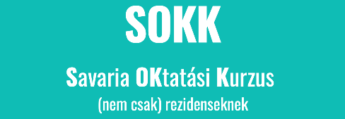
Alkalmazott élettan – II. Molnár Zsolt^{1,2,3,4} ¹Medical Director: CytoSorbents Europe, Berlin, Germany ²Institute for Translational Medicine, School of Medicine, University of Pécs, Hungary ³Department of Anaesthesiology and Intensive Therapy, Poznan University of Medical Sciences, Poznan, Poland ⁴Department of Anaesthesiology and Intensive Therapy, Markusovszky Teaching Hospital, Szombathely, Hungary

Slide 2
1. eset
40 éves nő
Suicid szándékkal: 20 tbl Andaxin
Mentők – Pszichiátriai Klinika
Gyomormosás
Néhány óra múlva: akut hasi panaszok
Sebészeti Klinika
Gyomor perforáció: akut műtét
4. posztoperatív nap
Állapotrosszabbodás miatt ügyeletes orvos riasztás

Slide 3
Miért kerülnek bajba a betegek?

Slide 4
Mert eladósodnak

Slide 5
Mert eladósodnak
Fluid
Blood
Oxygen
DO₂= (SV•HR) • (Hb•1.39•SaO₂+0.003•PaO₂) ~ 1000ml/min
VO₂ = CO • (CaO₂ - CvO₂) ~ 300 ml/min
CO
CaO₂
Analgesia, sedation

Slide 6
Mert eladósodnak
SaO₂
~100%
ScvO₂
~70%
Fluid
Blood
Oxygen
DO₂= (SV•HR) • (Hb•1.39•SaO₂+0.003•PaO₂) ~ 1000ml/min
VO₂ = CO • (CaO₂ - CvO₂) ~ 300 ml/min
CO
CaO₂
VO₂/DO₂~30%
Analgesia, sedation

Slide 7
VO₂/DO₂ és a sokk
Critical point
DO₂
ScvO₂
VO₂ (ml/min)
Shock
Sokk = amikor a DO₂ nem képes kielégíteni a sejtek O₂ igényét
DO₂ (ml/min)

Slide 8
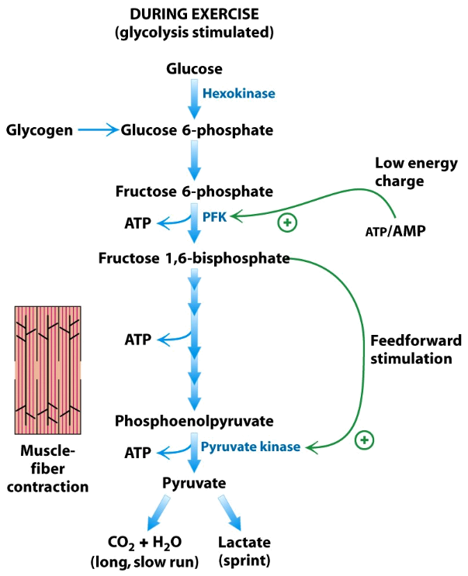
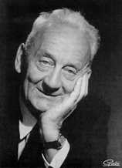
Oxigén igény/fogyasztás
Szent-Györgyi Albert
1893-1986

Slide 9
Vissza a beteghez

Slide 10
Észleléskor
Aluszékony, elesett állapotú beteg
Verítékes bőr
Tachypnoe
Perifériás cianózis
Mit tennél először?
1 – Alapos fizikális vizsgálat
2 – Oxigén + vénabiztosítás + folyadék
3 – Azonnali natív hasi rtg/hasi CT
4 – Azonnali műtét

Slide 11
Példák

Slide 12
2. eset
Reanimáció a mellkas sebészeten
Középkorú férfi
Bronchoscopia közben – keringés, légzésleállás
Pár perc lege artis reanimáció
ITO
Előzmények
Kor: 58 év
Panaszok:
4 napja tu. miatt tüdő rezekció
Két napja nyákretenció
Ma bronchoscopia …
Mi történt?
Súlyos oxigén adósság

Slide 13
Hogyan?
DO₂= (SV•P) • (Hb•1.39•SaO₂+0.003•PaO₂) ~ 600ml/p (SaO₂=70%)
VO₂ = CO • (CaO₂ - CvO₂) ~ 400ml/p (ScvO₂~20%)
Lehetséges magyarázat:
A beteg nem volt monitoron
SaO₂ → DO₂ csökkent
VO₂ nőtt
Mit kellett volna tenni?
O₂ + SpO₂ monitorozás
Ha az SpO₂ „alacsony” (~<94%)
Altatás + ET tubus + monitorozás
Biztonságos bronchoscopia
CO
CaO₂

Slide 14
3. eset
Észleléskor SBO-n
Idős nő beteg
Verítékes, agitált
Dyspnoe
Hogyan tovább?
Félülő helyzet, O₂, vénabiztosítás, monitorozás (SpO₂, NIBP, EKG)
Előzmények
Kor: 68 év
Ismert magasvérnyomás, ISZB
Panaszok:
Pár órája fokozódó fulladás
RR: 195/100 Hgmm, P: 112/p, SpO₂ = 88%

Slide 15
Az adósság:
DO₂= (SV•P) • (Hb•1.39•SaO₂+0.003•PaO₂) ~ 800ml/p (SaO₂=88%)
VO₂ = CO • (CaO₂ - CvO₂) ~ 400 ml/p (ScvO₂~50%)
Lehetséges magyarázat:
Akut bal kamra elégtelenség
Csökkent pumpa funkció (CO) – tüdőödéma (hipoxia)
Magas szisztémás vaszkuláris rezisztencia (SVR)
Primér ellátás:
O₂ + SpO₂ monitorozás
SVR („afterload”) csökkentés: urapidil 5-10 mg i.v.
Fájdalomcsillapítás/szedálás: morfin i.v. (2-4-... mg)

Slide 16
Reszuszcitáció után
Élettani mutatók:
SpO₂=93 %
RR: 140/80 Hgmm, P: 100/p
Diagnosztika
EKG, MRTG, labor
Van rá idő?
Dg: Akut bal kamra elégtelenség
Konzervatív kezelés: SBO - Kardiológia

Slide 17
Mottó
„A diagnózis ráér, de a sejtek türelme véges!” ®

